Slide 1
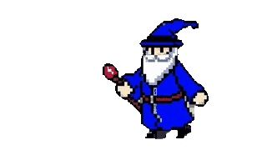
Mic & Magic
חברי הקבוצה:
עמר לזרוס
רועי בר
רועי בכור
יאיר נחום
איתי
אריק
פרויקט בקורס הנדסת תוכנה
תאריך הגשה: 25.6.25
מרצה: חיים שפיר

Slide 2


Slide 3
תיאור המערכת
Mic & Magic הוא משחק פאזלים דו-ממדי עם מבט עילי. במשחק יש תפריט ראשי, tutorial, level editor ובחירת שלבים.
השחקן שולט בקוסם שעובר בין השלבים, כשבכל שלב הוא צריך לפתור את החידות ולהגיע לדגל המוביל לשלב הבא.
מלבד תזוזה בסיסית, הקוסם יכול לבצע פעולות שונות כמו הזזת קופסאות עץ (ודחיפתן על כפתורים בשביל לפתוח דלתות), והטלת לחשים. נפרט בהמשך.
הייחוד של המשחק: כדי להטיל לחש, המשתמש אומר את שמו של הלחש בקול – והמשחק מזהה מה הוא אמר ומפעיל את הלחש המתאים באמצעות מערכת זיהוי קולי מבוססת בינה מלאכותית.

Slide 4
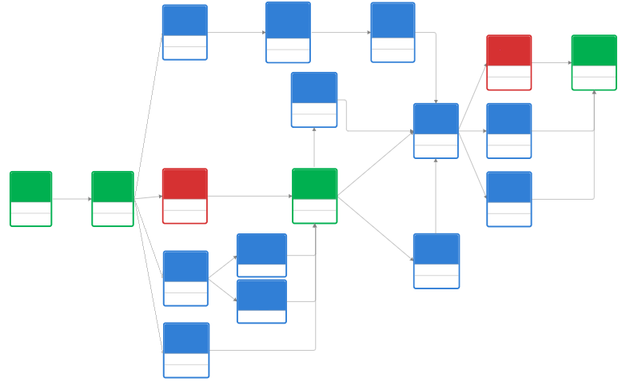
Voice to text System
Server Interface
Client to server comms
חלוקת עבודה
April 8-May 25
May 25-Jun 3
Jun 8
Advanced Sprites, and finalizing art
Roe Bar
Roe
Omer
Final Product
June 12-19
July 29
Level Manager
Roe, Roee
Everyone
May 16-17
Final Integration
Final Fixes: Bugs, edge cases
Yair
June 11
June 12-27 July
Everyone
Omer
Game Ideas and Brainstorming
Frontend and Backend design
Base sprites and Assets
Level Design
Story and
Tutorial
Level Design
April 6
April 7
April 8-10
April 14-15
Roe, Roee, Omer
Roe, Omer
Roe Bar
Roe, Roee, Omer, Yair
Roee
Tiles: walls, crates, doors, buttons
Menus
מקרא צבעים:
קוד
עיצוב
רעיון\תכנון
Base Game progression
Roee, Omer
May 23-24
April 8-12
Spells:
Fireball Rage
Roee
Roee, Omer
Roee, Omer
Level Editor
April 13
Roee Behore
Notes:
לדבר על אילוצים

Slide 5
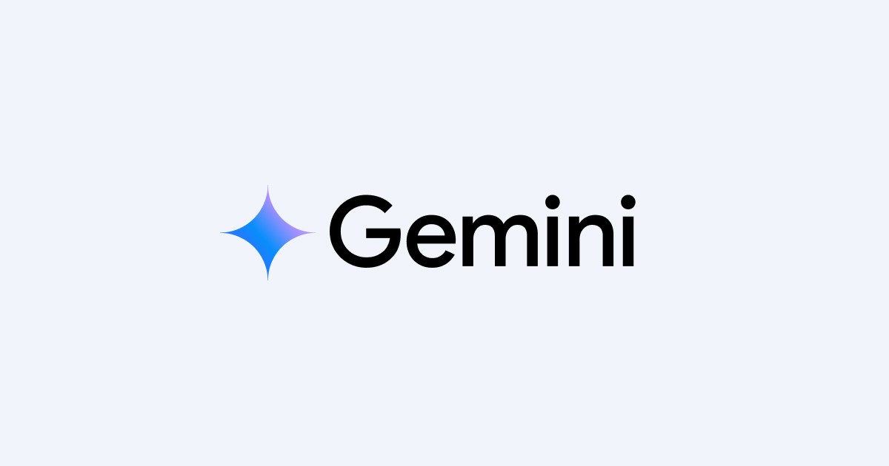
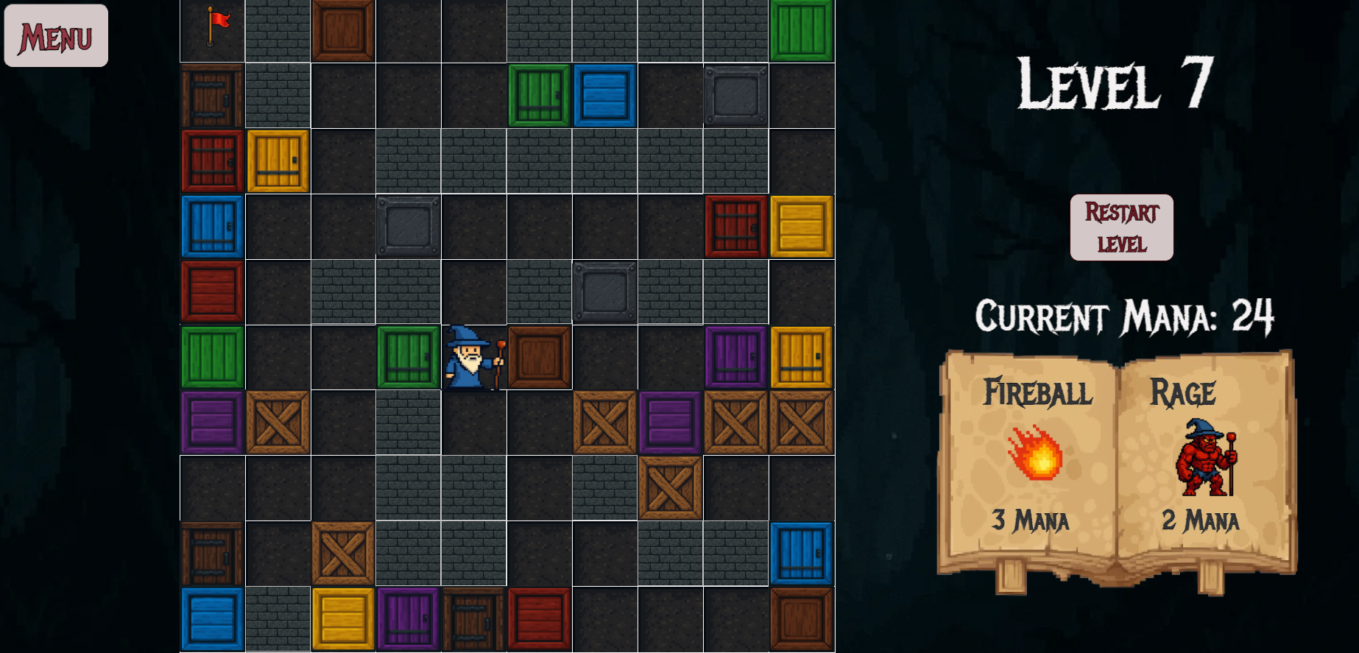
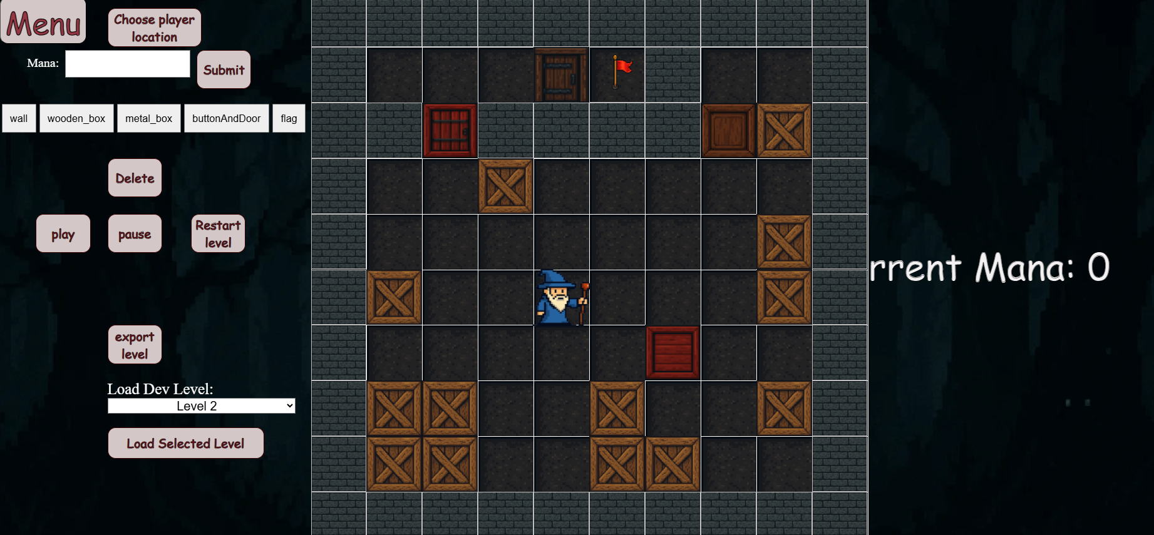
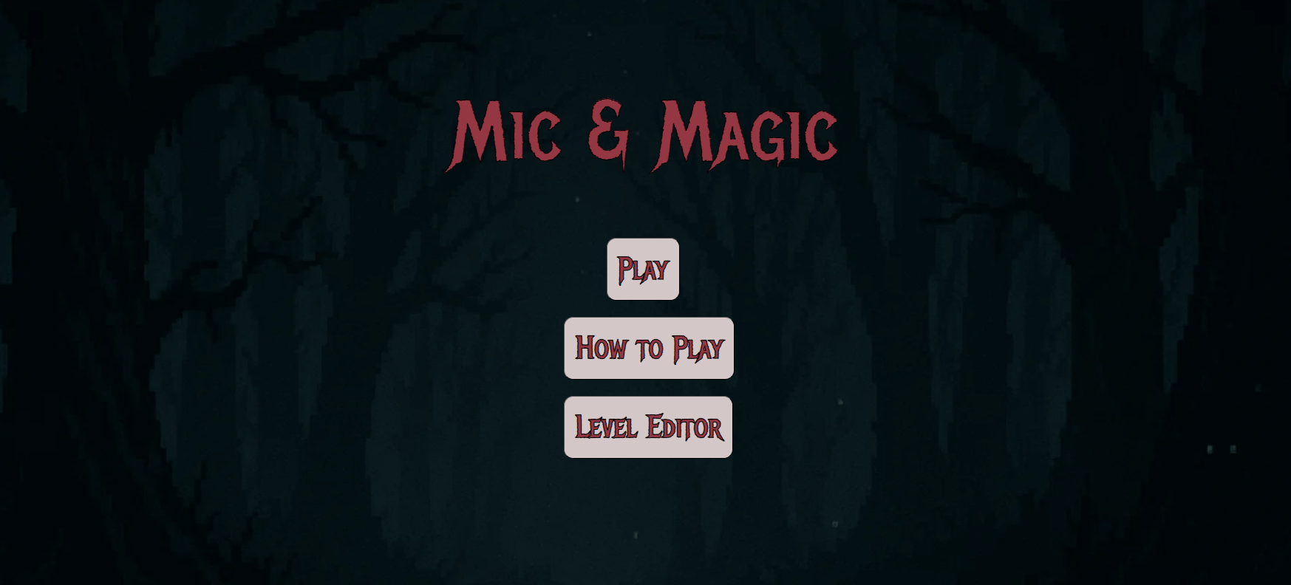
זיהוי קול המשתמש
כדי להקליט את הקול בתהליכון נפרד, גילינו שהתהליכונים בjavascript (הנקראים workers) אינם תומכים בהרצת ספריות מורכבות, לכן נאלצנו להריץ שרת מקומי:
בתחילת ההרצה נוצר שרת מקומי שמנהל את התקשורת עם Gemini API. השרת מייצר מופע mic לצורך הקלטת אודיו מהמשתמש.
בעת בקשה מהמשחק (לחש קולי), מופעלת הפונקציה detectSpell, שמתחילה להקליט קול ומפסיקה אוטומטית עם זיהוי שקט.
הקלט נשלח כ־Buffer בפורמט wav למודל של Gemini.
המודל מנתח את האודיו ומחזיר תגובת JSON עם שם הלחש שזוהה, או null אם לא זוהה לחש תקף.
בתוכנית הראשית אנו מריצים תהליכון נוסף שמריץ לקוח וכשאר המשתמש לוחץ על כפתור תחילת הדיבור, הלקוח שולח לשרת אות להתחיל להקשיב לקול.אחרי שמגיעה תשובה מהשרת, הלקוח שולח את המידע שהתקבל לתהליכון הראשי, המטיל את הכישוף אם התקבל כישוף הממו ויש לשחקן מספיק מנה.
המשחק
כל פעם שנטען שלב השחקן מגיע לדף המשחק. בדף זה הוא מנסה להגיע לדגל בסוף השלב בשביל לעבור לשלב הבא.
הקוסם מתחיל עם מנה התחלתית לביצוע קסמים ומלבד תזוזה בסיסית, הוא יכול לבצע פעולות שונות כגון:
הזזת קופסאות עץ (ככה שאי אפשר להזיז קופסא שמאחוריה קופסא אחרת/ קיר).
דחיפת קופסאות על כפתורים בשביל לפתוח דלתות(כולל אם השחקן לוחץ על הכפתור, וסגירת הדלת בדחיפת הקופסא מהכפתור/השמדת הקופסא על ידי כדור אש). הדלת תאפשר מעבר רק במצב פתוח.
הפעלת לחש כדור אש שמשגר projectile שנהרס במגע עם קיר/קופסת מתכת/דלת סגורה/ גבולות המפה, ומשמיד קופסאות עץ. עולה 3 מנה.
הפעלת לחש זעם שהופכת את הקוסם לחזק ומאפשרת לו להזיז קופסאות מתכת כבדות למשך 5 צעדים. עולה 2 מנה.
יצירת שלבים
אפשר להיכנס לLevel editor דרך התפריט הראשי. בזמן טעינת הדף נוצר גריד אינטראקטיבי- ככה שכל לחיצה עליו תוביל לפעולה. בדף זה ניתן ליצור שלבים בעזרת לחיצה על כפתור עם הפונקציונליות הרצויה ואז לחיצה על הגריד במקום הרלוונטי. הפעולות האפשריות ליצירת שלבים הן:
החלטת מיקום התחלתי ומנה התחלתית של משתמש.
מיקום אובייקטים חדשים כגון קיר, קופסא מעץ, קופסא ממתכת, דלת וכפתור על הגריד ומחיקתם.
עצירת מצב עריכה בשביל לנסות את השלב, ואתחול השלב לאחר הניסיון.
טעינת שלבים מרשימה (טוען את השלב המתאים מהקובץ dev_levels).
יצוא השלב לאחר סיומו- בזמן בניית השלב, כל האובייקטים והנתונים נוספים לjson מיוחד ששומר את המידע על השלב ומייצא אותו לdev_levels.
ניווט
בהרצת המשחק מגיעים לחלון זה, ממנו המשתמש יכול לבחור לאיזה דף להגיע:
דף ניווט בין שלבים שונים של המשחק.
הסבר איך משחקים וtutorial.
עורך שלבים ליצירת שלב חדש.

Slide 6
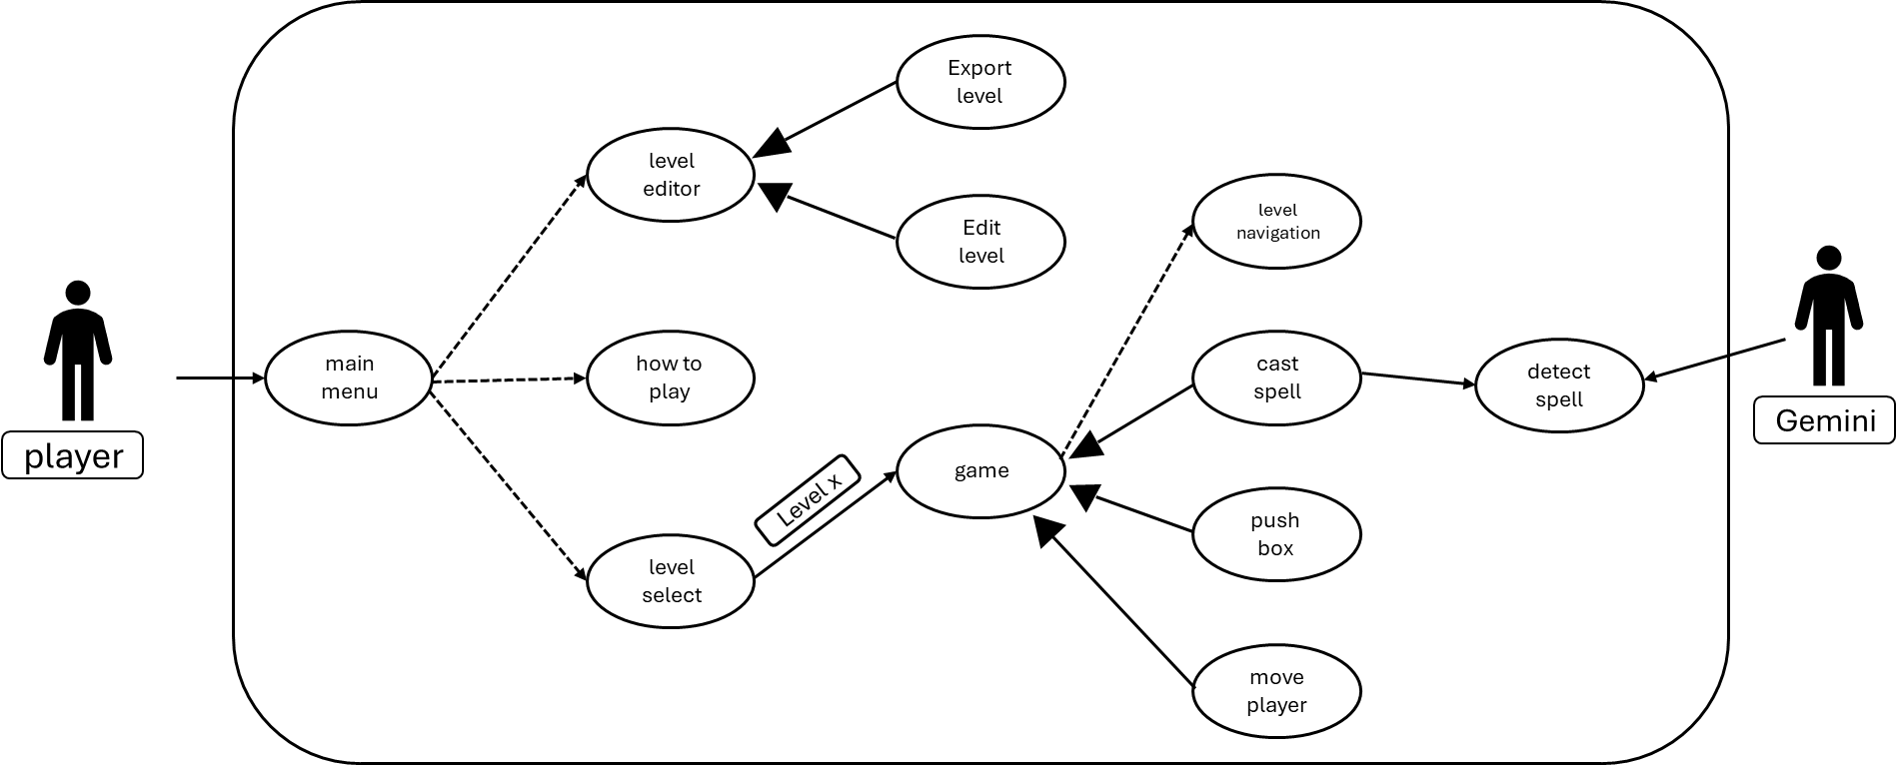
UML- Use case

